Slide 1
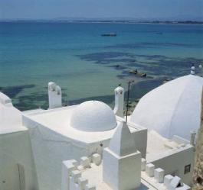
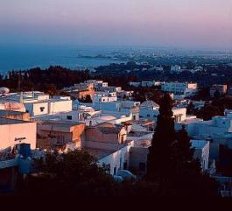
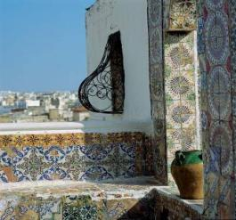
CHLOROPHYLL
10 AU 12 JUIN 2016
30 pax

Slide 2
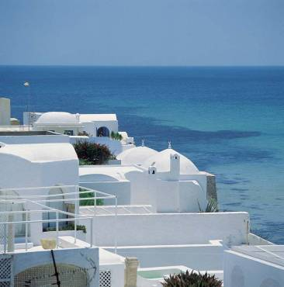
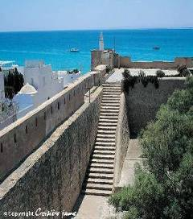
Situation
Hammamet, la ville du jasmin est située à seulement 60 km de l'aéroport de Tunis-Carthage.
Son microclimat incroyablement doux en hiver et tempéré en été, ses plages de sable fin qui bordent une mer bleu turquoise et sa Marina font de cette ville également réputée pour son festival de jazz et son Centre Culturel International, la destination Jet Set de la Tunisie.

Slide 3
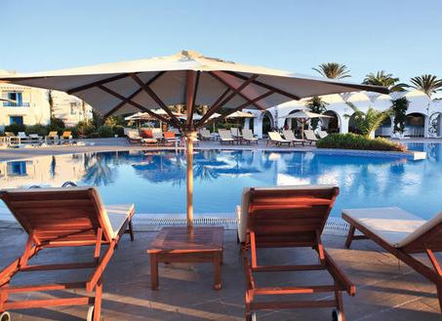
Hôtel Salambo Hammamet 4*

Slide 4
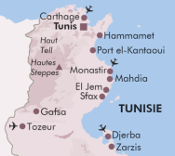
VOTRE HOTEL Salammbo ****
Tout Compris 24h/24
Tunisie - HAMMAMET
Les points forts
La magnifique plage
Le practice de golf
Le Studio Ado’Only
Le restaurant plage
Le Pack Bien-être
Activités sur place
Une équipe de professionnels vous accompagne au quotidien dans vos sports et activités. Cours disponibles
Profitez de l’encadrement de professeurs de sports diplômés pour découvrir ou vous perfectionner à un large choix de disciplines : golf, tennis et planche à voile ! Activités incluses
Tous les jours : fitness (aéro-thaï, step, body sculpt, zumba), aquagym, aquadance, tennis de table, minifoot, tir à l’arc, pétanque, beach-volley, beach-tennis ou waterpolo, beach-soccer, canoë, initiation golf et cuisine locale. Activités en option
jet ski, parachute ascensionnel, canapé gonflable, catamaran et fun board. Bien Etre
Le Spa ouvre ses portes 7 jours/7 de 9 h à 19 h et s’étend sur 400 m2. Il dispose de 8 cabines de massage, 4 cabines de soins humides (2 cabines de douche à affusion et 2 cabines d’hydro-massage), une douche à jet, un hammam, un frigidarium, un salon d’esthétique, un espace de repos et une tisanerie. Bon a savoir
À 2 km de la station Yasmine Hammamet Face à la baie d’Hammamet, l’hôtel bénéficie d’une plage de rêve

Slide 5
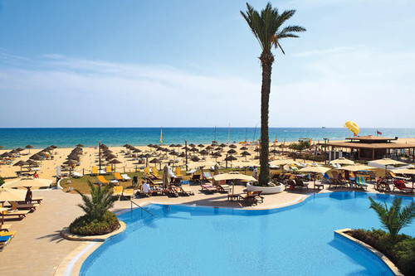
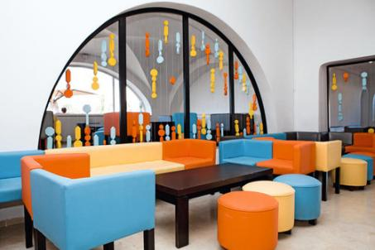
Hôtel Salambo Hammamet 4*
Face à la baie d'Hammamet, cet hôtel bénéficie d'une situation exceptionnelle, "les pieds dans l'eau", sur une magnifique plage de sable fin, au cœur d’agréables jardins

Slide 6
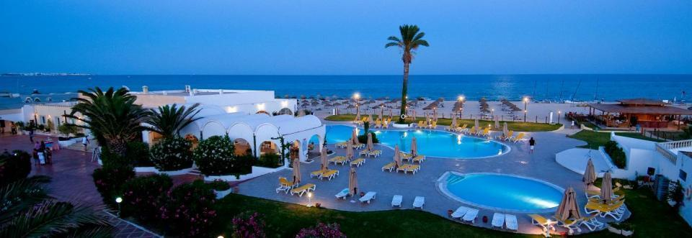
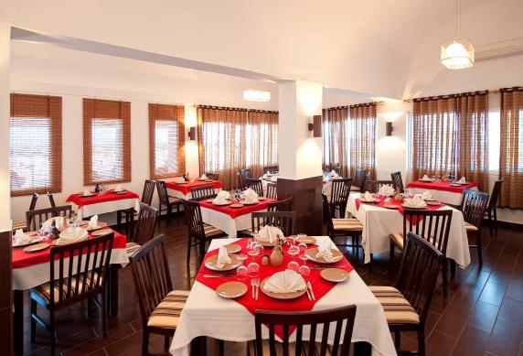
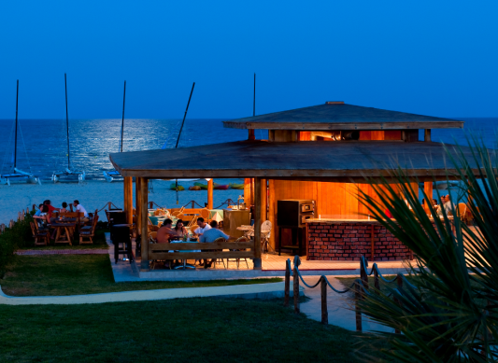
Hôtel Salammbo ****

Slide 7
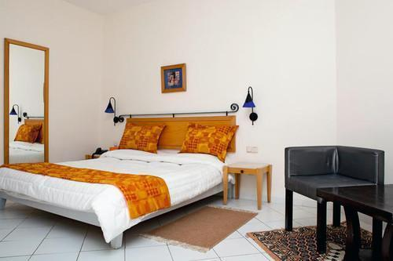
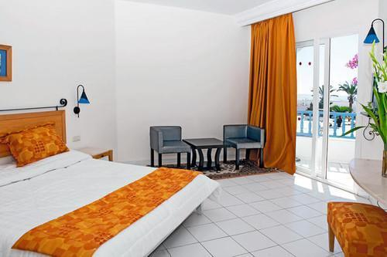
Hôtel Salambo Hammamet 4*
256 chambres réparties entre menzels et le bâtiment principal (résidence) sur 3 niveaux Toutes les chambres disposent de climatisation de juin à septembre, TV-satellite, téléphone, salle de bains, sèche-cheveux, balcon ou terrasse

Slide 8
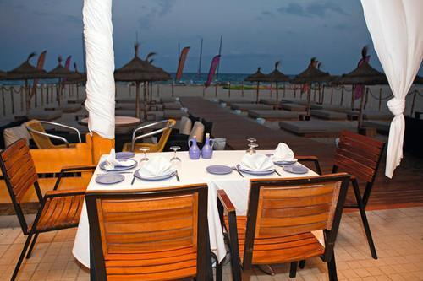
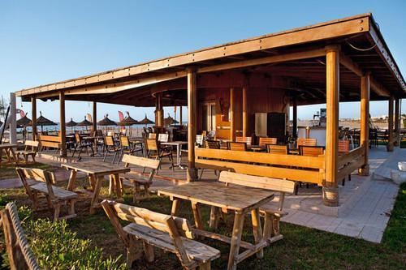
Le restaurant principal vous accueille matin, midi et soir pour vos repas, dans un cadre agréable face à la mer !
Une cuisine de qualité et variée vous y est proposée et de nombreuses surprises vous y attendent : thématique milk-shake au petit déjeuner, assiette équilibrée le midi, assiette gourmande certains soirs et une attention particulière à l’espace cuisine locale proposée tous les jours.
Le restaurant plage vous accueille midi et soir pour un repas méditerranéen ; ne manquez pas de réserver pour profiter de ce cadre magnifique !
Un autre restaurant vous accueille en soirée et vous propose une cuisine orientale ou italienne dans une ambiance cosy… et toujours face à la mer ! 2 bars vous sont proposés et l’apéritif vous est servi tous les soirs !

Slide 9
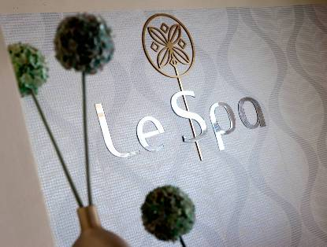
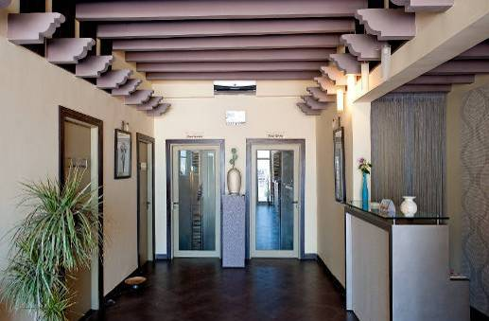
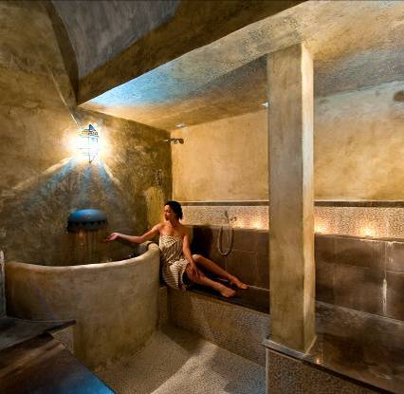
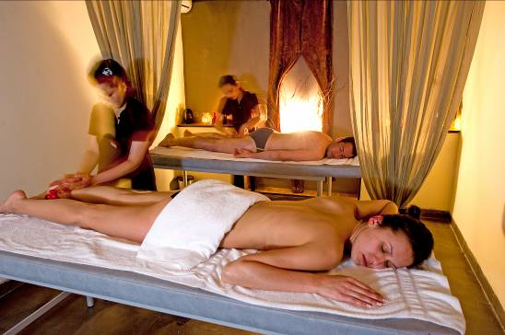
Notes:
Activités à réserver sur place :
Catamaran, funboard
Baby-sitting
Excursions
A proximité : parachute ascensionnel, ski nautique, équitation, quad, golf

Slide 10
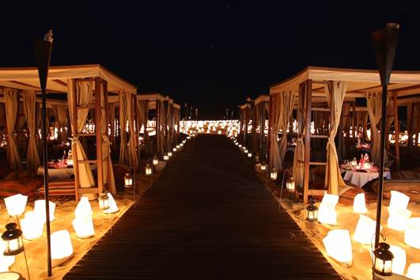
Dîner 500 bougies à ciel ouvert
sur la plage de l’hôtel

Slide 11
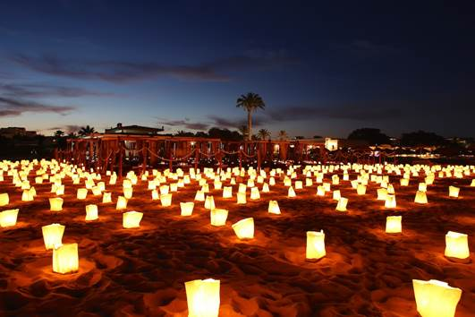
Dîner Mille et un feux sur la plage de l’hôtel
http://www.croisierejaune.com/video/10_dej_diner_berbere.html

Slide 12
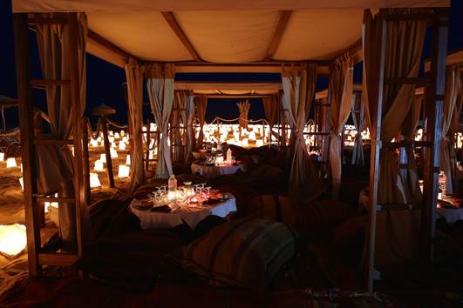
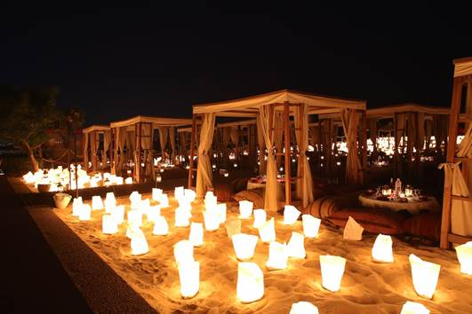
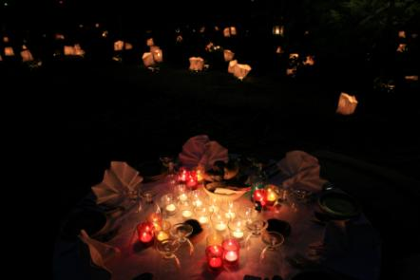
Dîner 500 bougies sur la plage de l’hôtel

Slide 13
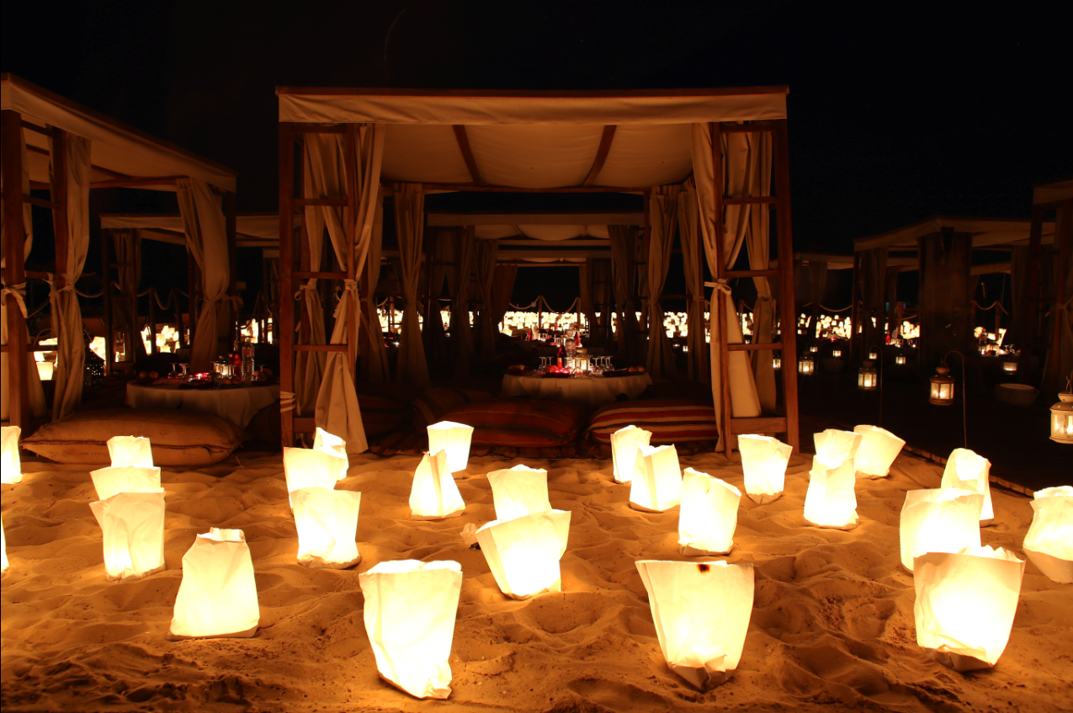
Soirée de Gala sur la plage
Dîner Mille et un feux

Slide 14
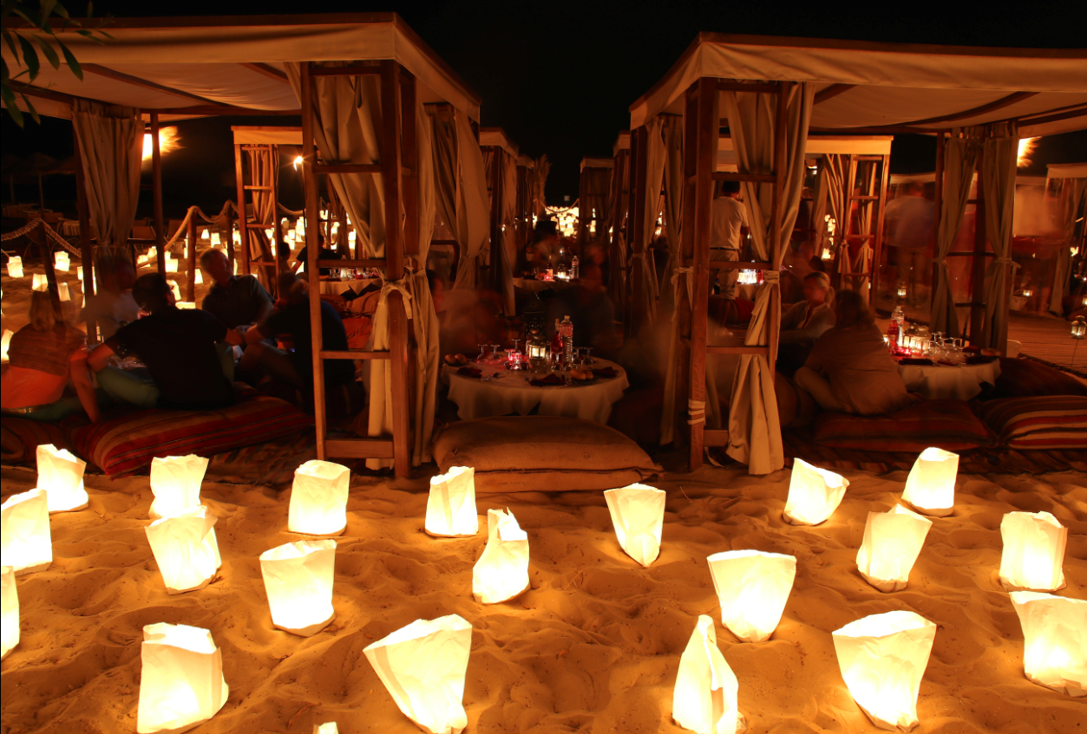
Dîner 500 bougies à ciel ouvert
sur la plage de l’hôtel

Slide 15
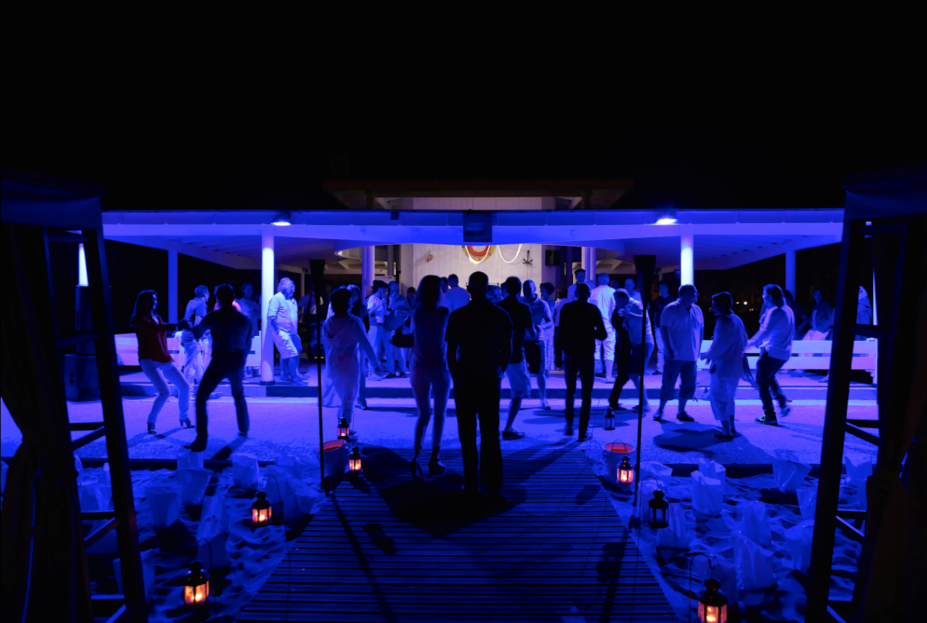
En fin de soirée discothèque sur la plage de l’hôtel avec sono portable et playlist apporté par le client

Slide 16
PRESTATIONS OPTIONNELLES

Slide 17
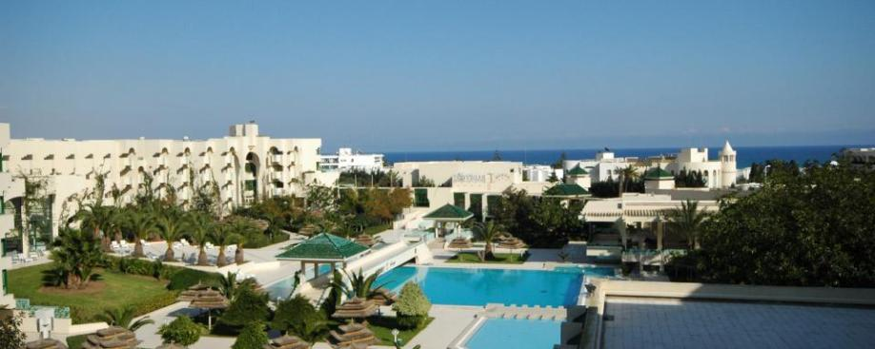
Hôtel Nahrawess Hammamet 4*
Donnant sur les plages et la baie de Hammamet, l'hôtel Nahrawess & Spa Resort dispose de plusieurs piscines et espaces de détente avec salle de remise en forme et sauna.
L'hôtel Nahrawess & Spa Resort est situé sur un parc de 7 hectares et propose des chambres climatisées dotées d'un balcon avec vue sur la mer, d'une télévision par satellite et d'une salle de bains privative moderne.

Slide 18
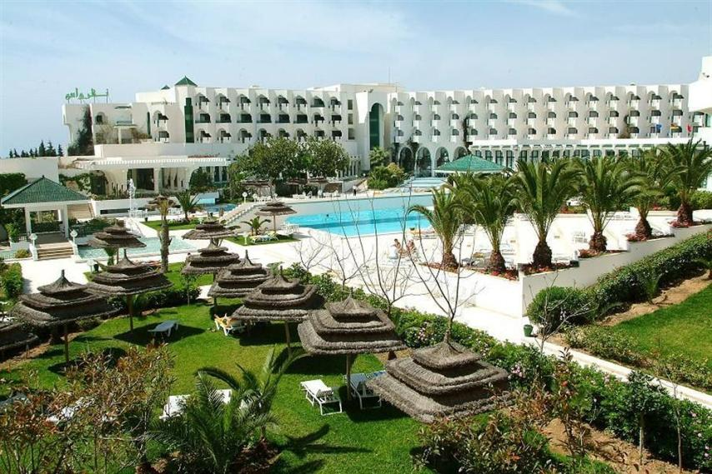
Hôtel Nahrawess Hammamet 4*

Slide 19
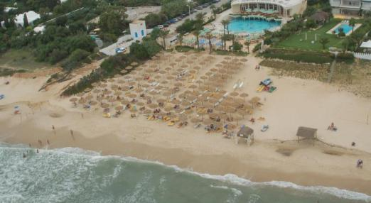
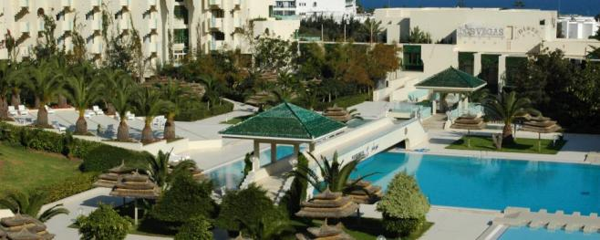
Hôtel Nahrawess Hammamet 4*

Slide 20
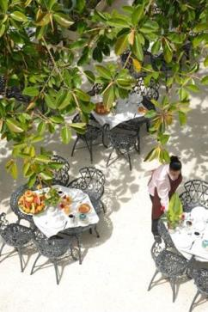
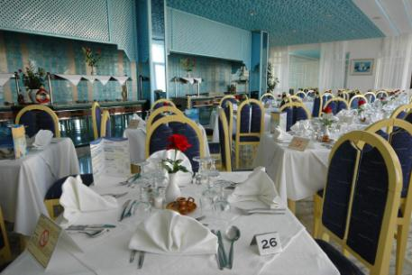
Hôtel Nahrawess Hammamet 4*
L'hôtel Nahrawess & Spa Resort propose 4 restaurants qui servent une cuisine internationale, des spécialités tunisiennes, des pizzas et des plats sains/diététiques.
Le centre d'hydrothérapie de 15 000 m² de l'hôtel fait face à la mer. Le centre de thalassothérapie dispose de nombreux équipements et services comprenant des piscines, une salle de remise en forme, des courts de tennis et une salle de squash. Des soins du corps sont également disponibles.

Slide 21
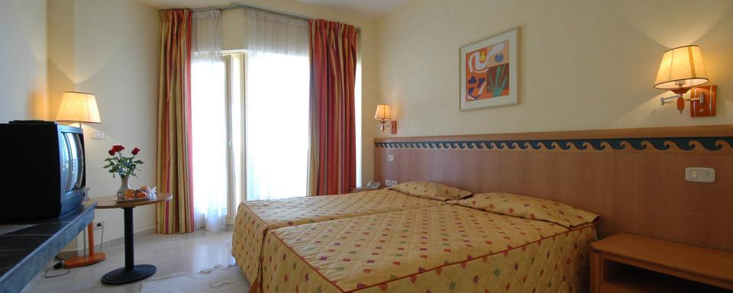
Hôtel Nahrawess Hammamet 4*
Le Nahrawess Hotel & Thalasso Resorts possède d’agréables chambres conçues dans un décor favorisant la détente et la relaxation. Selon son orientation, le balcon ou la terrasse d’une chambre offre la vue sur la mer ou le magnifique jardin. Chaque chambre est équipée d’un climatiseur, d’une salle de bain, d’un sèche-cheveux, d’une télévision avec réception satellite, d’un téléphone direct ainsi que d’un mini-bar.

Slide 22
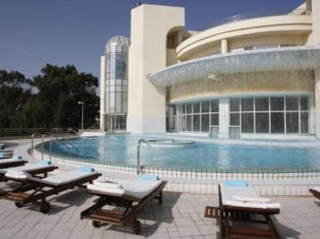
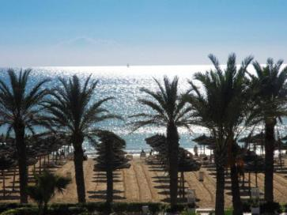
Hôtel Nahrawess Hammamet 4*
LOISIRS :
Nahrawess Water Park : Sur une surface de 5000 m2, le Nahrawess Water Park est doté de : - 1 grande piscine et de ses 8 toboggans à sensations. - 1 piscine pour enfants avec jeux intégrés. - Solarium (transats et parasols) et terrasse de gazon sur 2000 m². - Toilettes, douches et vestiaires. - Bar et snack-bar avec terrasse. - Box animations.
Plage et piscines : - Plage privée et aménagée. - Piscine semi-olympique extérieure. - Piscine d’eau de mer. - Bassin aménagé pour les enfants. - Piscine couverte et chauffée lors de la saison hivernale.

Slide 23
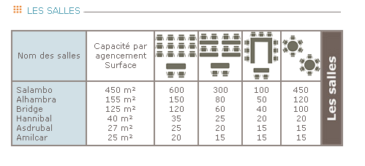
Hôtel Nahrawess Hammamet 4*
Salles de séminaire :

Slide 24
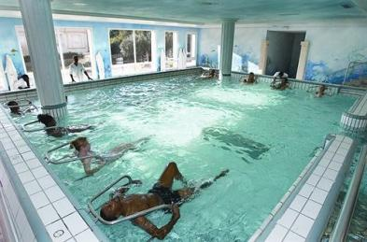
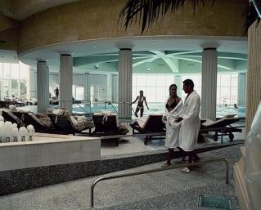
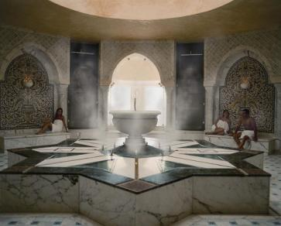
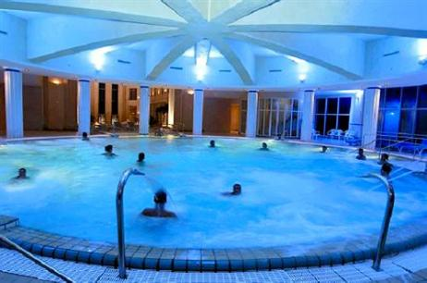
Hôtel Nahrawess Hammamet 4*

Slide 25
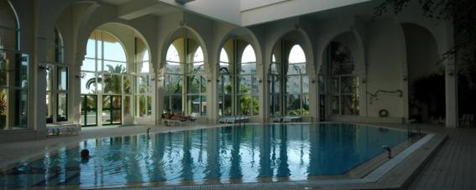
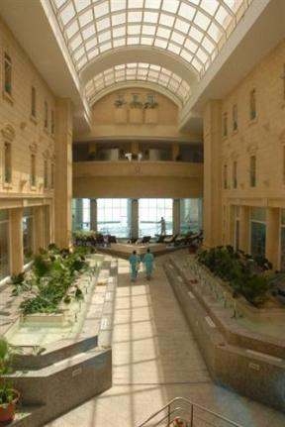
Hôtel Nahrawess Hammamet 4*
Autres activités sportives et ludiques : - 4 courts de tennis. - 2 courts de squash. - Mini-golf. - Stand de tir à l’arc. - Billard et jeux vidéo. - Salle de fitness. - Base nautique : planche à voile, ski nautique, parachute ascensionnel, banana boat, pédalo... - Mini-Club (4-12 ans) : pendant les vacances scolaires. - Golf : A 15 mn de l'hôtel, Golf Citrus et Yasmine (9 trous et 18 trous).

Slide 26
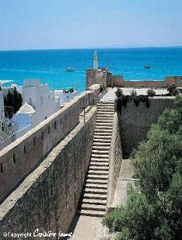
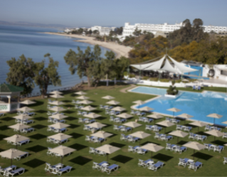
Le Sultan ****
Situation
Hammamet, la ville du jasmin est située à seulement 60 km de l'aéroport de Tunis-Carthage et à 40 km du nouvel aéroport d'Enfidha.
Son microclimat incroyablement doux en hiver et tempéré en été, ses plages de sable fin qui bordent une mer bleu turquoise et sa Marina font de cette ville également réputée pour son festival de jazz et son Centre Culturel International, la destination Jet Set de la Tunisie.

Slide 27
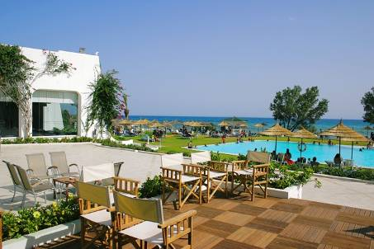
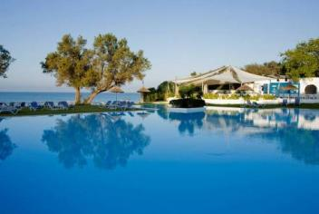
Le Sultan****
Présentation
Surplombant une magnifique plage de sable doré, l'hôtel est situé face à la mer et profite d'un splendide jardin de 5 hectares composé de centaines de palmiers, bougainvilliers, hibiscus et autres plantes exotiques….
L'hôtel a été rénové en 2014 et présente une décoration contemporaine et chaleureuse.
La mer, la marine et les bateaux ont été la source d'inspiration des décorateurs de cet hôtel plein de charme disposant d'un emplacement exceptionnel

Slide 28
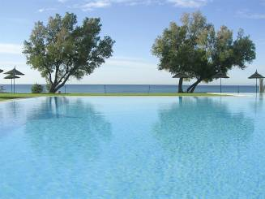
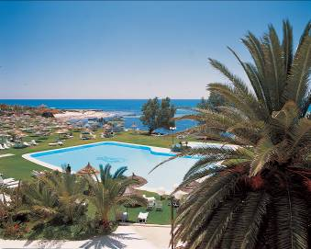
Le Sultan****

Slide 29
Le Sultan****
Restauration: Le Sultan met à votre disposition 3 restaurants :
Le Sérail, restaurant principal, propose des buffets exquis et variés. Une place importante est consacrée à la gastronomie Tunisienne authentique. Sa terrasse vous offre une belle vue sur la piscine et la mer. Capacité: 400couverts en salle et 80 en Terrasse.
Le Pirate, situé sous les voiles est à seulement 5 mètres de la mer et vous propose une cuisine au feu de bois. A tester absolument, le poisson frais sauvage tout juste péché. Capacité : 120 couverts sous voiles
Un troisième restaurant, Le Pacha vous accueillera pour un dîner sur sa terrasse en caillebotis et vous permettra de goûter à une cuisine méditerranéenne créative. Capacité : 85 couverts en salle et 24 couverts en Terrasse

Slide 30
Le Sultan****
Chambre et aménagement
Les chambres front de mer sont orientées plein sud et la plupart bénéficient d'un balcon de plus de 20m² qui vous permettra d'apprécier la vue exceptionnelle qui vous est offerte.
Le room service satisfera vos petites faims à n'importe quelle heure de la journée ou de la nuit.
Véritable coup de cœur : la salle de bain avec son plan vasque en marbre massif taillé dans la masse.
Les suites Prestige de près de 100 m² sont équipées de lits over size.
Là encore, vous pourrez déguster votre petit déjeuner en terrasse ou sur le balcon, à moins de 10 mètres de la mer.

Slide 31
Hôtel Vincci Taj Sultan

Slide 32
Hôtel Vincci Taj Sultan
Présentation
Sur la plage et les pieds dans le sable, cet hôtel se trouve dans le secteur de Yasmine à 15 minutes de marche de sites comme : Plage de Yasmine et Casino La Medina. Port Yasmine et Carthage Land se trouvent également à moins de 3 km de distance.

Slide 33
Hôtel Vincci Taj Sultan
L'ensemble des 252 chambres offrent des petits plus très agréables comme des lits avec matelas Select Comfort et de la literie de qualité supérieure, sans oublier le Wi-Fi et des balcons. Vous aurez aussi à disposition l'accès par câble à Internet, une télévision avec chaînes par satellite et des mini-bars.

Slide 34
Hôtel Vincci Taj Sultan

Slide 35
Hôtel Vincci Taj Sultan

Slide 36
Restaurant POMODORO
Dîner Jour 2

Slide 37
Restaurant POMODORO
La réputation du pomodoro marina n'est plus a faire. riche de plus de 25 ans d’expérience dans la gastronomie, le pomodoro marina accueille dans un cadre chic et branche tout le gratin de la société tunisienne et étrangère. ces plats, raffines et son accueil chaleureux ne vous feront plus revenir par hasard

Slide 38
En option
Restaurant
Sindbad
Hammamet

Slide 39
Sindbad Hammamet

Slide 42
En option
Un des restaurants les plus réputés d’Hammamet.
Une large carte s’offre à vous comprenant des poissons frais au poids, des fruits de mer et des spécialités maison dont le couscous au poisson à déguster sur la très agréable terrasse.
OPTION : Restaurant Chez Achour

Slide 43
En option
Restaurant Chez Achour

Slide 44
Option Activité ½ journée : Location de Quad à Hammamet
Ballade en Quad (avec itinéraire) dans la forêt, à proximité d’Hammamet.
Friands d'aventures douces, et parfois musclées, vous avez hâtes de découvrir les territoires magnifiques qui demeurent autrement presque inaccessibles. Vous et votre monture ne faite qu'un, accélérant ou modérant selon les exigences du terrain, du sentier ou du paysage.
Nos partenaires expérimentés accompagnés de nos équipes vous prendront en charge et vous enseigneront les rudiments du quad.

Slide 45
Option : Découvert du Cap Bon avec Road Book
OBJECTIF
5 équipes composées de 6 personnes (1 équipe par 4x4) : préparation du campement repas sur une crique déserte du Cap Bon
Epreuves
Les participants sont guidés par un Road Book avec GPS
1 Leader dans chaque 4x4 doit guider le chauffeur qui ne connait pas le chemin
Il faudra négocier avec les locaux pour apporter des éléments nécessaire au dîner du soir
Il y aura des épreuves
Faire du troc au marché de Soliman

Slide 46
Option Découverte du Cap Bon avec Road Book

Slide 47
Option Découverte du Cap Bon avec Road Book

Slide 48
Rallye pédestre dans la Medina D’Hammamet

Slide 49
Rallye pédestre dans
la Médina d’Hammamet
La médina de Hammamet est une des plus belles de Tunisie. Parfaitement conservée, elle renferme à l'intérieur de ses remparts une kasbah qui protège la cité, une mosquée et une forteresse.
Au long des rues pentues entrecoupées d'escaliers, les souks débordent d'étales de tissus vifs, d'éponges, de poteries, d'épices, de bijoux.
A l'aide des road book et des boussoles les différentes équipes devrons se prendre au jeu et s'aventurer dans le dédale des ruelles.
Ils visiteront le souk ERBAA, le souk des Parfumeurs, et le souk EL RAHBA.
Les participants découvriront leur itinéraire, répondront aux questions sur les lieux visités et trouveront l'énigme à l'aide des indices éparpillés au préalable par les équipes Croisière Jaune Tunisie.
Ce rallye pédestre relève un côté entreprenant et aventurier qui stimulera les participants.

Slide 50
Rallye pédestre dans la medina d’Hammamet

Slide 51
Rallye pédestre dans la
Medina D’Hammamet

Slide 52
Option : Quad à Hammamet
Ballade en Quad (avec itinéraire) dans la forêt, à proximité d’Hammamet.
Friands d'aventures douces, et parfois musclées, vous avez hâtes de découvrir les territoires magnifiques qui demeurent autrement presque inaccessibles. Vous et votre monture ne faite qu'un, accélérant ou modérant selon les exigences du terrain, du sentier ou du paysage.
Nos partenaires expérimentés accompagnés de nos équipes vous prendront en charge et vous enseigneront les rudiments du quad.

Slide 53
Découverte de la forêt et montagne à Hammamet en Quad

Slide 54
Découverte de la forêt et montagne à Hammamet en Quad

Slide 55
Option: Lancement de montgolfières volantes
par les participants après le dîner

Slide 56
Option : Femmes faisant du pain dans le sable et femme au henné

Slide 57
Option Lettres de feu au nom de l’entreprise

Slide 58
Laura est à votre disposition pour toutes informations au
01 49 650 650
laura@croisierejaune.com
www.croisierejaune.com
La Tunisie Nouvelle

